Slide 1
ИТС СТРОИТЕЛЬСТВО и ЖКХ
Шокирующая правда о строителях
или
«Как продать самый дорогой ИТС»
Notes:
1
1
1

Slide 2
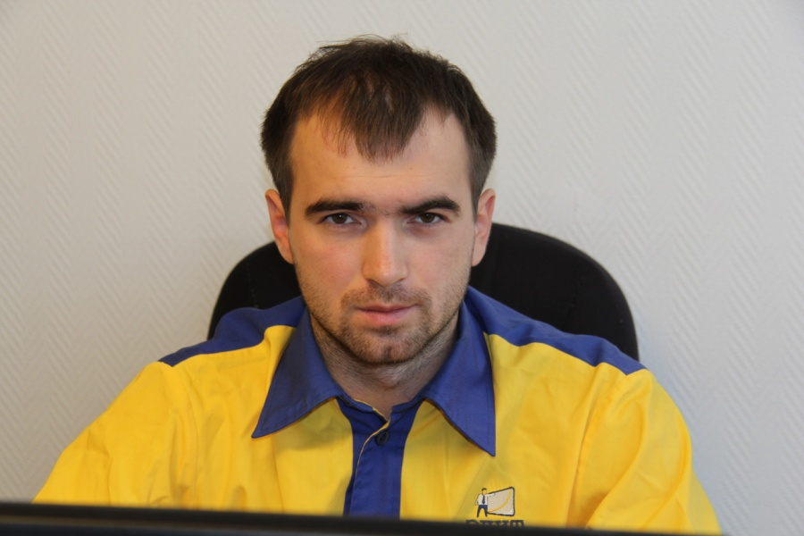
ИТС СТРОИТЕЛЬСТВО и ЖКХ
ГК Элит-профит:
- Центр компетенции в строительстве
- Центр разработки
- Ведущий дилер сметного программного обеспечения в РФ
- Центр аттестации специалистов строительной отрасли в сфере сметного нормирования и ценообразования в строительстве
- 15 лет на рынке
Ведущий вебинара:
Лунин Александр, ГК Элит-профит Руководитель проекта «ИТС СТРОИТЕЛЬСТВО и ЖКХ» Руководитель проекта «1С-Элит Сметный консалтинг» Менеджер отдела по взаимодействию с партнерами
Notes:
2
2
2
2

Slide 3
ИТС СТРОИТЕЛЬСТВО и ЖКХ
ЦЕЛИ ВЕБИНАРА
Показать целесообразность и оправданность усилий продвижения ИТС СТРОИТЕЛЬСТВО и ЖКХ
1.1. Вводная информация о продукте
1.2. Статус договора ИТС СТРОИТЕЛЬСТВО и ЖКХ
1.3. Расчёт рентабельности
1.4. Круг потенциальных пользователей
1.5. Особенности потенциального клиента и его платежеспособности
Оказать помощь в построении эффективной системы продаж ИТС СТРОИТЕЛЬСТВО И ЖКХ
2.1. Позиционирование и приемы продаж
2.2. Несколько стратегий продвижения
2.3. Этапы продаж. Применение технологии СПИН
2.4. Организация и проведение презентации продукта (сервиса)
2.5. Демонстрация продукта
2.6. Позиционирование продукта для различных групп пользователей
Дать представление о наших услугах как разработчика и возможных вариантах участия (помощи) в повышении эффективности продаж
3.1. Программа партнерских мероприятий Элит-профит
3.2. Программа дополнительного финансового стимулирования. Агентский договор.
Notes:
3
3
3

Slide 4
ИТС СТРОИТЕЛЬСТВО и ЖКХ
Что надо знать о продукте, что бы продавать ИТС СиЖ
Notes:
4
4
4

Slide 5
ИТС СТРОИТЕЛЬСТВО и ЖКХ
СТАТУС ДОГОВОРА
1С:ИТС – официальное сопровождение пользователей программ «1С»
Информационно-технологическое сопровождение (1С:ИТС) – это комплексная поддержка, которую фирма «1С» совместно со своими партнерами оказывает пользователям программ.
ИТС СТРОИТЕЛЬСТВО и ЖКХ – вид информационно-технологического сопровождения фирмы «1С» для строительных и ЖКХ организаций.
ИТС СТРОИТЕЛЬСТВО и ЖКХ = ИТС ПРОФ + отраслевые материалы.
Условия:
- заказа,
- приобретения,
поставки,
распространения… и прочие ТЕ ЖЕ что и ПРОФ.
Кроме стоимости.
Актуален для:
строителей
отрасли ЖКХ
пользователей отраслевых решений
«дорогих» клиентов
Notes:
5
5
5
Во вторых, определимся со статусом ИТС СТРОИТЕЛЬСТВО и ЖКХ.
Есть заблуждение, вызванное наличием «своих ИТС» у некоторых разработчиков тиражных решений, что ИТС СТРОИТЕЛЬСТВО и ЖКХ это договор поддержки отраслевых решений в дополнение к «обычным» и обязательным ИТС ТЕХНО или ИТС ПРОФ. Это не так! ИТС СТРОИТЕЛЬСТВО и ЖКХ это такой же вид ИТС, как и ПРОФ и ТЕХНО, но имеющий более отраслевую направленность.
ИТС СиЖ включает в себя всю информацию и предлагает те же услуги, что и ИТС ПРОФ и дополнен блоком по строительству и ЖКХ.
Далее разберемся с тем, кого он может заинтересовать.

Slide 6
ИТС СТРОИТЕЛЬСТВО и ЖКХ
ВВОДНАЯ ИНФОРМАЦИЯ О ПРОДУКТЕ
ИТС СТРОИТЕЛЬСТВО и ЖКХ - профессиональная информационная система для руководителей, бухгалтеров, инженерно-технических работников, юристов, экономистов и ИТ-специалистов строительных и ЖКХ организаций.
Строительство и ЖКХ
Нормативно-техническая документация
Формы и бланки
Региональные документы
Справки и методики
Методики подготовки документов
Стандарты
Консультирование
Ответы на вопросы
Строительные технологии и материалы
Бухгалтерский учёт и налогообложение
Ценообразование в строительстве
Обновление отраслевых программ фирмы 1С
Предоставление документов по запросу
Notes:
6
6
6

Slide 7
ИТС СТРОИТЕЛЬСТВО и ЖКХ
РАСЧЕТ РЕНТАБЕЛЬНОСТИ
ПОЧЕМУ ЭТО ВЫГОДНО?
ИТС СиЖ 12 мес. ИТС ПРОФ 12 мес. Льготный 6 мес.
Стоимость договора 12 месяцев 34 020 руб. 24 720 руб. -
Затраты на 12 мес. На 12 мес. На 6 мес.
Поставщик 21 600 руб. 16 080 руб. -
Менеджер по продажам (3%) 1 020 руб. 742руб. -
Сервис-инженер (одна поездка 250 руб.) 3 000 руб. 3 000 руб. 1 500 руб.
Транспортные расходы (50 руб.) 600 руб. 600 руб. 300 руб.
Офис-менеджер (25 000, 2 чел/час) 298 руб. 298 руб. 149 руб.
Руководитель сервис-отдела 1 000 руб. 1 000 руб. 500 руб.
ИТОГО ФОТ 5 918 руб. 5 640 руб. 2 449 руб.
Страховые взносы (30%) 1 775 руб. 1 692 руб. 833 руб.
ИТОГО затраты 29 293 руб. 23 412 руб. 3 282 руб.
или
Прибыль 4 727 руб. 1 308 руб. 1 800 руб.
(при передаче в 1С)
Таким образом, при разности в стоимости менее чем в полтора раза, при соизмеримых затратах на продажу и сопровождение ИТС Строительство и ЖКХ получается для партнёра в несколько раз более выгодным. Также можно сделать вывод, что один годовой договор ИТС СТРОИТЕЛЬСТВО и ЖКХ способен покрыть расходы на 3 полугодовых льготника, тогда как ИТС ПРОФ готов «прокормить» не более 1.
Notes:
7
7
7
Для того, чтобы определиться с необходимостью участия в семинаре и окончательно заинтересовать тематикой мероприятия, начнем сразу с того, что ИТС СТРОИТЕЛЬСТВО и ЖКХ это САМЫЙ ДОРОГОЙ, а следовательно САМЫЙ ВЫГОДНЫЙ для партнера вид ИТС. Для того, что бы это проиллюстрировать приведу экономический расчет договоров ИТС СТРОИТЕЛЬСТВО и ЖКХ и ИТС ПРОФ.
Первое, что бросается в глаза – ИТС СиЖ в полтора раза дороже (34 020/24 070), но в два раза прибыльнее (9 080/4 708) чем ИТС ПРОФ. Кроме того представляет интерес статистика по соотношению прибыли от платного ИТС и затратами на бесплатный. По данному показателю ИТС СиЖ получается почти в 3 раза выгоднее чем ИТС ПРОФ, так как может покрыть затраты на почти что 3 бесплатных ИТСника, догда как ПРОФа хватит только на 1.

Slide 8
ИТС СТРОИТЕЛЬСТВО и ЖКХ
Что надо знать о строителях, что бы продавать ИТС СиЖ
Notes:
8
8
8

Slide 9
ИТС СТРОИТЕЛЬСТВО и ЖКХ
КРУГ ПОТЕНЦИАЛЬНЫХ ПОЛЬЗОВАТЕЛЕЙ
Строители, не только строители!
Строительство
Монтаж
Озеленение и
благоустройство
Пусконаладка
Техническое
обслуживание
Текущий
ремонт
Содержание
территории
Техническое
перевооружение
Капитальный
ремонт
Реконструкция
Реставрация
Notes:
9
9
9
- Вы занимаетесь строительством?
Нет!
Спасибо, извините.
И вы остались без клиента. Как это ни парадоксально, не все строители занимаются строительством. Даже компании, подстригающие газоны, т.е. занимающиеся благоустройством и озеленением, живут по «строительным законам».
Перечисляем виды работ.
Отнести компанию к интересующей нас области деятельности можно по наличию в компании сметно-договорного (СДО), производственно-технического (ПТО) отделов, сметчиков вообще.
Составляют или проверяют сметы = «строители».

Slide 10
ИТС СТРОИТЕЛЬСТВО и ЖКХ
КРУГ ПОТЕНЦИАЛЬНЫХ ПОЛЬЗОВАТЕЛЕЙ
«Строители» везде:
СМУ, МУ, РСУ, СУ, УМ и АТ, УНР
ДЭЗ, УЭЗ, ГДЕЗ, ГУ ИС, РЭУ, МЖК, ТСЖ, ЖКО
Банки, больницы, гостиницы, почта, музеи
Автобазы, мехколонны, РЖД (СМП, СМТ, ДЖВ, АХО), мостоотряды, метрополитен, авиакомпании и аэропорты.
Заводы, фабрики…
МВД, ФСБ, МО РФ, ГИБДД, ЦОДД, ФСО, МЧС…
МГТС, МТС, Билайн, Мегафон…
Телевидение и радиовещание
Девелоперские компании
Страховые и юридические компании
Нефте- и газопереробатывающие компании
Энергетические компании
Проектные бюро и институты
Органы экспертизы
Органы государственной и муниципальной власти
ООО «Сосна», ЗАО «Электросервис», ПБОЮЛ Баранов …
Огласить весь список?
Пожалуйста!
Notes:
10
10
10
Начните разговор с фразы «Будьте любезны сметный отдел» и вы поразитесь тому количеству компаний, которое может претендовать на ИТС СТРОИТЕЛЬСТВО и ЖКХ.
Вас отказались соединять со сметным отделом? Ничего страшного, вы им и не планировали ничего продавать, хотя … (но об этом позже). Пока наличие сметчиков лишь позволяет определить интересующую нас отраслевую принадлежность компании.
Особенность информационных продуктов, а именно таковым является ИТС СТРОИТЕЛЬСТВО и ЖКХ в том, что они могут быть (и точно будут) интересны и тем компаниям, где не используются отраслевые типовые решения «1С». Использование строительных ТОРов, как правило оправдано в подрядных организациях, специализированных фирмах, выполняющих функции заказчика, в девелоперских компаниях, круг же потенциальных пользователей ИТС СТРОИТЕЛЬСТВО и ЖКХ существенно шире.
Все крупные компании – собственники или пользователи объектов недвижимости, сталкиваются с необходимостью расширения, перевооружения или ремонта своих объектов, а значит начинают выполнять функции заказчика. Во многих компаниях есть отделы капитального строительства (ОКС) – своего рода небольшие строительные компании.
Большинство бюджетных организаций, органы власти …

Slide 11
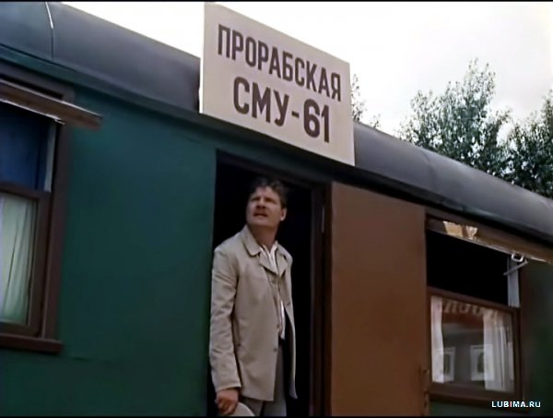
ИТС СТРОИТЕЛЬСТВО и ЖКХ
КРУГ ПОТЕНЦИАЛЬНЫХ ПОЛЬЗОВАТЕЛЕЙ
Бухгалтеру — помощь в подготовке специализированных форм отчетности КС-2, КС-3, КС-6;
Юристу — законы и подзаконные акты по строительству и ЖКХ;
Главному-инженеру — стандарты и руководящие документы;
Сметчику — справочник по ценообразованию, сметному нормированию, пошаговые методики по составлению проектно-сметной документации, разбор актуальных вопросов;
Проектировщику — стандарты проектирования, альбомы и схемы типовых узлов, полный сортамент металлоизделий;
Прорабу и мастеру — описание технологий производства работ, характеристики популярных материалов, конструкций, машин и механизмов;
ИТ-специалисту — обновления большинства типовых отраслевых решений для строительных и ЖКХ организаций, инструкции по обновлению и методические материалы.
Notes:
11
11
11
ИТС СТРОИТЕЛЬСТВО и ЖКХ – один из немногих видов ИТС, который будет полезен не только бухгалтеру. Далее мы подробно разберем о чем и какими фразами общаться с теми или иными специалистами, а сейчас пока просто перечисление с краткими пояснениями.

Slide 12
ИТС СТРОИТЕЛЬСТВО и ЖКХ
КРУГ ПОТЕНЦИАЛЬНЫХ ПОЛЬЗОВАТЕЛЕЙ
КТО ОНИ, СТРОИТЕЛИ?
СТРОИТЕЛЬ – не простой клиент!
У строителя не может быть «ТЕХНО», у него либо есть деньги на ИТС СТРОИТЕЛЬСТВО и ЖКХ, либо нет денег даже на ИТС ТЕХНО.
они мыслят миллионами и для них:
ИТС СиЖ – 0,034 млн.руб.
ИТС ПРОФ – 0,024 млн.руб.
ИТС ТЕХНО – 0,010 млн.руб.
…учись, студент!
Notes:
12
12
12
Первое на что сразу хочется обратить внимание, это специфика финансирования строительных и ЖКХ компаний. У них либо нет денег вообще (нет заказов), либо денег очень много (есть договор подряда). Т.е. наш потенциальный клиент либо не может позволить себе даже «ТЕХНО» либо легко себе позволит «ПРОФ» или «СиЖ». Лично я могу себе представить строителя с ТЕХНО-договором только как недоработку партнера, который постеснялся предложить более дорогие варианты.
Строитель не простой клиент, экономящий каждую копейку, для которого ИТС СиЖ в три раза дороже ТЕХНО, они мыслят миллионами и у них либо есть эти миллионы либо их нет.
ИТС СиЖ это 0,034 млн.руб.
ИТС ПРОФ – 0,024 млн.руб.
ИТС ТЕХНО – 0,010 млн. руб.
Т.е. в принципе одни и те же незначительные суммы.

Slide 13
ИТС СТРОИТЕЛЬСТВО и ЖКХ
Что надо знать о продажах,
что бы продавать ИТС СиЖ
Notes:
13
13
13

Slide 14
ИТС СТРОИТЕЛЬСТВО и ЖКХ
ИТС СТРОИТЕЛЬСТВО И ЖКХ
=
ИТС ПРОФ + отраслевая специфика
ИТС это не продукт — не только стандарты и руководящие документы;
ИТС это КОМПЛЕКСНЫЙ сервис
1С-Отчетность
ЭДО
1С-Лекторий
1С-Линк
Автономное рабочее место
БухФон
ИТС СТРОИТЕЛЬСТВО и ЖКХ — инструмент удержания и развития отношений с клиентами уже находящимися на обслуживании
Notes:
14
14
14
Этот постулат я повторяю, но не устану повторять его много раз, он КЛЮЧ к тайне успешных продаж ИТС СТРОИТЕЛЬСТВО и ЖКХ. Не забывайте при его продвижениях о тех способах продвижения, которые применяете для «ПРОФа»

Slide 15
ИТС СТРОИТЕЛЬСТВО и ЖКХ
ПОЗИЦИОНИРОВАНИЕ И ПРИЁМЫ ПРОДАЖ
КАК ЭТО ПРОДАТЬ?
ИТС СТРОИТЕЛЬСТВО и ЖКХ БУХГАЛТЕРУ
Новый пользователь отраслевого решения | Есть договор ИТС ПРОФ | Есть договор ИТС ТЕХНО
Есть льготный полугодовой договор именно на ИТС СиЖ. Планомерно возим именно DVD-выпуски именно этого ИТС При заключении платного договора счет сразу на ИТС СиЖ, без вариантов. Клиент уже готов, однозначно уверен, что Отраслевое ПП = отраслевой ИТС | Вы пользуетесь ИТС? Нет, там нет для меня ничего интересного. Наверняка слышали такой ответ. Правильно дальше так: Точно, вы же пользуетесь «обычным» ИТС, а он больше для торговых компаний, там для вас действительно мало интересного. Для вас, строителей есть специальный ИТС СТРОИТЕЛЬСТВО и ЖКХ! | А почему именно ТЕХНО? Я пользовалась раньше ПРОФом, но там нет для меня ничего интересного. Так зачем платить больше. Дальше уже умеем: Совершенно верно, именно поэтому фотографы не платят за подписку на журнал по кролиководству. Для строителей есть специальный ИТС СТРОИТЕЛЬСТВО и ЖКХ!
Notes:
15
15
15
Есть, с моей точки зрения, 3 типовых ситуации, когда можно говорить об особенностях заключения договора на ИТС СТРОИТЕЛЬСТВО и ЖКХ:
При переходе с льготного договора;
Есть отраслевое решение. Но пользуются обычным ИТС;
Ограничились ИТС ТЕХНО. На прошлом слайде мы договорились, что такого быть не может, но … «… а вдруг».
Первый случай самый простой, покупая отраслевое решение клиент получает льготный договор именно на ИТС СТРОИТЕЛЬСТВО и ЖКХ и если аккуратно возить DVD-выпуски положенные именно по этому виду договора, то у клиента не возникнет вопроса «почему именно ИТС СиЖ?», проверено временем.
Во втором и третьем случае вспоминаем 2 основных возражения при пролонгации «типовых ИТС» или при «соскоке» клиента с ИТС ПРОФ на ИТС ТЕХНО
Дорого!
Не пользуюсь, нет ничего нужного.
Но в нашем случае «кто нам мешает, тот нам и поможет»,
Дорого платить за то что вам не нужно.
Ничего интересного нет в продукте, который не вам предназначен.

Slide 16
ИТС СТРОИТЕЛЬСТВО и ЖКХ
СТРАТЕГИИ ПРОДВИЖЕНИЯ
НЕ ПОЛУЧИЛОСЬ?
Ничего страшного, проиграно сражение, но не война!
Notes:
16
16
16
Наша конечная цель, заключение с клиентом самого дорогостоящего и самого рентабельного договора ИТС с клиентом, а значит все средства хороши и мы ради достижения этой цели готовы на многое.
Я предложу вашему вниманию несколько стратегических планов. Все они прошли проверку временем и подтвердили свою эффективность. Вам решать в каком случае какой из них использовать.

Slide 17
ИТС СТРОИТЕЛЬСТВО и ЖКХ
СТРАТЕГИИ ПРОДВИЖЕНИЯ
Шашки наголо !
ИТС
СТРОИТЕЛЬСТВО и ЖКХ
База ГАРАНТ,
и даже больше:
Справочник по договорным отношениям Комментарии к законам, письмам и решениям судов Проверки контролирующими органами
Почти все СНиП, МДС, ГСН
90% всех ГОСТ
Справки и методики
Сметчик
Юрист
ИТС ПРОФ
Бухгалтер
ИТС ТЕХНО
Notes:
17
17
17
Самое простое – УРА! В атаку! Шашки наголо! Преимущество данной стратегии – быстрый результат и открытый характер действий, вселяющий ощущение честной борьбы и вызывающий положительные эмоции у обоих сторон.
Если наступление на главном направлении «Бухгалтер» захлебнулось, противник, cдав рубеж «ТЕХНО», окопался и умело отражает наши атаки, то имеет смысл предпринять стремительные фланговые удары по направлениям «Сметчик» и «Юрист».
Юрист, как и Бухгалтер в первую очередь защищают позиционный район «ИТС ПРОФ». Конечно, удар может быть такой силы, что сразу приведет нас к конечной цели, но уповать на это не стоит. Атакуя «Юриста» мы преследуем промежуточную цель «ПРОФ».
Основным средством подавления сопротивления юриста являются:
Зачем вам платить за СПС, когда ИТС, который все равно обязан иметь Бухгалтер, уже СПС. Составной частью DVD-выпуска ИТС ПРОФ является привычная вам база «Гарант», при этом ИТС ПРОФ это больше чем просто СПС, это еще и аналитические статьи (показываем разделы "Внимание: Проверка!", "Кадры и оплата труда", "Договоры. Обязательства« и "Налоги и сборы"). Подробное руководство по демонстрации дам во второй, «технической» части презентации.
Сметчики, как правило, на своих рабочих местах не имеют баз нормативно-технической документации и они с радостью подпустят вас к своим окопам. Важно помнить еще и то, что данному специалисту не интересны классические разделы ИТС, по этому заручившись его поддержкой сразу продаем отраслевой ИТС. Строительный раздел ИТС СТРОИТЕЛЬСТВО и ЖКХ предоставит сметчику и полный набор необходимых ИМЕННО ему нормативных документов, аналитику и методики. Примерный план демонстрации предложу опять же во второй части.

Slide 18
ИТС СТРОИТЕЛЬСТВО и ЖКХ
СТРАТЕГИИ ПРОДВИЖЕНИЯ
Десант
ИТС ПРОФ+1С-ЭСК = ИТС СиЖ
15 600+24 720 > 34 020
Директор
1С-ЭСК = раздел «Строительство» из ИТС СиЖ
Почти все СНиП, МДС, ГСН
90% всех ГОСТ
аналитика, методики
1С-ЭСК
Сметчик
ИТС ПРОФ
Бухгалтер
Notes:
18
18
18
Данный стратегический план хорош тогда, когда разведка приносит информацию о том, что клиент имеет договор ИТС ПРОФ и основан на том, что ИТС СТРОИТЕЛЬСТВО и ЖКХ = ИТС ПРОФ + 1С-ЭСК. А еще, не очень, конечно об этом хорошо говорить, но хорош для того, чтобы «отжать» подписчика у конкурента ….
На первом этапе наша задача заключить со сметчиком клиента договор на 1С-Элит Сметный Консалтинг, это достаточно просто, основные моменты следующие:
Сметчикам нужны документы, но СПС у них нет, Гарант, Консультант и пр. как правило у бухгалтеров и юристов. Сметчик для работы с ними либо должен либо попроситься за ПК бухгалтера либо вообще не имеет доступа, т.к. часто дислоцируется в другом месте.
Классические СПС содержат слишком много «общих» документов и слишком мало строительных. 1С-ЭСК это качественная подборка документов именно для сметчика.
1С-ЭСК это больше чем классические СПС, это энциклопедия, аналитика, методики… в общем самая настоящая система поддержки принятия решений (СППР).
Абсолютно самостоятельный продукт не привязанный абсолютно к другим продуктам 1С.
Начинаем ездить к клиенту по 2 договорам. Бухгалтеру возим DVD-выпуски ИТС ПРОФ, сметчику 1С-ЭСК …, что само по себе уже не плохо, т.к. 2 договора с 1 клиентом, да еще и если они заканчиваются не одновременно… уже мечта, а когда ИТС подходит к концу, под покровом ночи и при поддержке авиации пробираемся к руководителю компании и рассказываем про то, что есть повод сэкономить и вместо 2-х договоров получить 1 дешевле, но при абсолютном тождестве контента!
Вообще-то мы сами со своими клиентами предпочитаем 2 договора и ИТС и ЭСК и ИТС СиЖ мы держим в рукаве в качестве козыря до той поры, пока двухдоговорные отношения не дают трещину. Но как мы договаривались ранее – наша сегодняшняя цель ИТС СТРОИТЕЛЬСТВО и ЖКХ любыми методами, поэтому можно козыри достать и пораньше.

Slide 19
ИТС СТРОИТЕЛЬСТВО и ЖКХ
СТРАТЕГИИ ПРОДВИЖЕНИЯ
Блокада
ИТС СТРОИТЕЛЬСТВО и ЖКХ
Клиент
Отраслевое решение – обслуживаем только при наличии договора ИТС СТРОИТЕЛЬСТВО и ЖКХ
Notes:
19
19
19
Этот способ сопряжен с серьезным риском и наверняка вызовет ожесточенное сопротивление со стороны клиента, надо заранее укрепить свои позиции быть готовым к контратакам.
Этот способ мы активно применяем у себя. Клиент, пользователь строительных и ЖКХ решений получает полноценное обслуживание только при наличии договора именно на ИТС СТРОИТЕЛЬСТВО и ЖКХ не смотря на то, что по условиям сопровождения достаточно и договора ИТС ТЕХНО.
Конечно, есть шанс, что клиент сделает подкоп и уйдет на обслуживание к более сговорчивому партнеру, но , кто не рискует …

Slide 20
ИТС СТРОИТЕЛЬСТВО и ЖКХ
СПОСОБЫ ПРОДВИЖЕНИЯ
Способы поражения
клиента
Notes:
20
20
20
Мы разобрались со стратегией, теперь я расскажу о рекомендованных способах донесения информации до клиента. Расскажу о том как можно клиента впечатлить и завоевать.

Slide 21
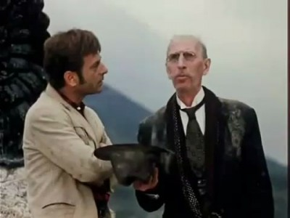
ИТС СТРОИТЕЛЬСТВО и ЖКХ
СТРАТЕГИИ ПРОДВИЖЕНИЯ
Демонстрация (переговоры)
Notes:
21
21
21
Самый старинный, проверенный и надежный способ – личная встреча, один-на-один – демонстрация. Мы видим клиента, его реакцию, настроение мы можем оперативно реагировать на их изменения, менять манеру и стиль переговоров. Давно известно – личный контакт. 75% успеха продаж!
Демонстрация может иметь разные формы и сценарии, некоторые рекомендации чуть позже…

Slide 22
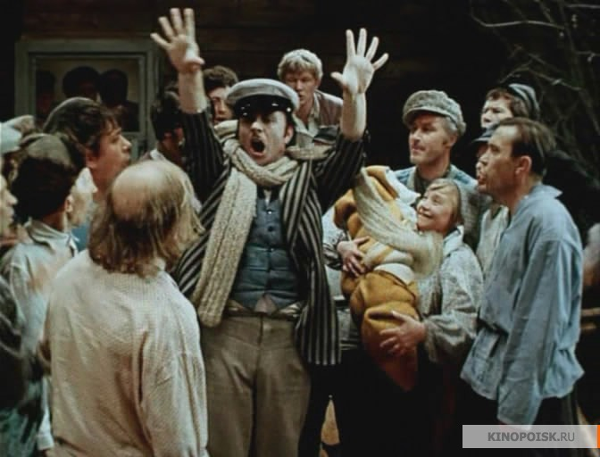
ИТС СТРОИТЕЛЬСТВО и ЖКХ
СТРАТЕГИИ ПРОДВИЖЕНИЯ
Семинар (массовая демонстрация)
Тема: «Особенности бухгалтерского и налогового учета в строительстве и ЖКХ»
Часть 1. (для всех)
Новая практика налогового учета в строительстве в 201…г. (Приманка). Пригласите «звезду», это может быть человек из налоговой, известный аудитор, очень опытный бухгалтер из крупной компании;
Отражение особенностей учета в строительстве в программах 1С — демонстрируем отраслевые решения «1С» для строительства и ЖКХ;
Современные сервисы информационной поддержки строительных предприятий — Проводим демонстрацию ИТС СТРОИТЕЛЬСТВО и ЖКХ;
Часть 2. (для избранных)
1. Консультации по работе с программами — на 2-ю часть пускаем только тех у кого есть ИТС и массово консультируем.
Ослепительные перспективы развернулись перед васюкинскими любителями. Пределы комнаты расширились. Гнилые стены коннозаводского гнезда рухнули, и вместо них в голубое небо ушел стеклянный тридцатитрехэтажный дворец шахматной мысли. …
Notes:
22
22
22
Семинар (особенно бесплатный), хорош тем, что его можно превратить в массовую демонстрацию своих программ и услуг. Приглашение «свадебного генерала» практически гарантирует наполняемость группы. Да, «звезды» берут за это деньги, но это инвестиции в развитие системы продаж.
Брать ли деньги за семинар с клиентов?
Наш совет, подкрепленный нашим многолетним опытом – да, но плата должна быть минимальной. На бесплатный семинар много слушателей записывается, но приходит менее половины. Плата в 300-500 руб. дисциплинирует. Кроме того, всегда можно смягчить бремя оплаты «Мы зачтем деньги оплаченные за семинар при оплате (пролонгации) договора …»
По эффективности
Самые большие минусы такого способа – время и место.
Во-первых собрать много людей в одно время и в одном месте задача не простая.
А во-вторых, место надо еще найти и возможно потратить на него деньги.

Slide 23
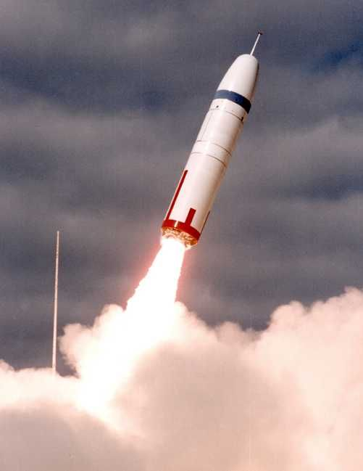
ИТС СТРОИТЕЛЬСТВО и ЖКХ
СТРАТЕГИИ ПРОДВИЖЕНИЯ
Современные средства ведения боевых действий!
Вебинар – не реклама своих услуг, это способ их продаж!
Вебинар — оружие массового поражения с использованием средств дистанционной доставки!
Все плюсы очного семинара, плюс решение всех его недостатков.
Главный минус – полное отсутствие двустороннего контакта с аудиторией.
Продавать по всей области, не выходя из собственного офиса…
Это ли не мечта ?
Notes:
23
23
23
Эффективность личной встречи – 70%, т.е. проведя 1 демонстрацию, мы не факт, что получим 1 продажу.
Эффективность семинара – около 30%. Из 30 слушателей 10 купят.
Эффективность вебинара еще меньше – не более 10%, но есть возможность собрать большее количество слушателей! Из 200 приглашенных, купят 20!
И это при одинаковой ресурсоемкости.
Так что на самом деле более эффективно?

Slide 24
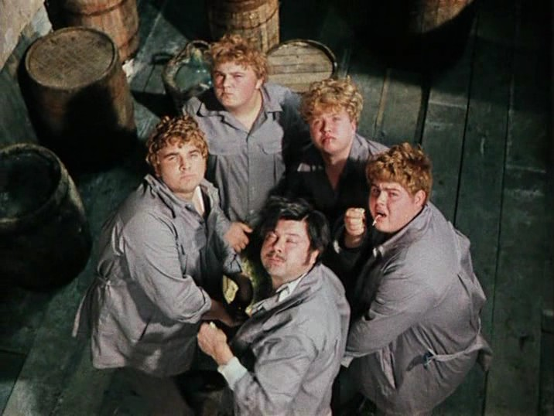
ИТС СТРОИТЕЛЬСТВО и ЖКХ
СТРАТЕГИИ ПРОДВИЖЕНИЯ
Мы готовы!
Мы готовы принять участие в семинарах и вебинарах для Ваших клиентов, совершенно БЕЗВОЗДМЕЗДНО!
То есть даром!
Notes:
24
24
24
Эффективность личной встречи – 70%, т.е. проведя 1 демонстрацию, мы не факт, что получим 1 продажу.
Эффективность семинара – около 30%. Из 30 слушателей 10 купят.
Эффективность вебинара еще меньше – не более 10%, но есть возможность собрать большее количество слушателей! Из 200 приглашенных, купят 20!
И это при одинаковой ресурсоемкости.
Так что на самом деле более эффективно?

Slide 25
ИТС СТРОИТЕЛЬСТВО и ЖКХ
ЭТАПЫ ПРОДАЖ
ТАК КАК ЖЕ ЭТО ПРОДАВАТЬ?
Практическое пособие по продаже
Notes:
25
25
25
Это все красиво … это все в теории … А какие слова говорить, что делать, когда дело дойдет до «рукопашной»?
Переходим к практически-технической части.

Slide 26
ИТС СТРОИТЕЛЬСТВО и ЖКХ
ЭТАПЫ ПРОДАЖ
Установление контакта
Выявление потребностей
Демонстрация
Работа с возражениями
Оформление сделки
Notes:
26
26
26
Еще немного теории.
Напомню основные «академические» этапы продаж. В дальнейшей презентации будем, как настоящие приверженцы классической школы, пользоваться именно ими.
Итак ….

Slide 27
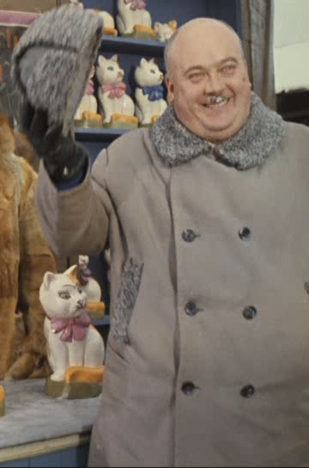
ИТС СТРОИТЕЛЬСТВО и ЖКХ
ОРГАНИЗАЦИЯ И ПРОВЕДЕНИЕ ДЕМОНСТРАЦИИ
Этап 1. Установление контакта с клиентом.
Приветствуем
Представляемся
Определяем заинтересованных
Обозначаем цель встречи
Обозначаем регламент
Пример:
- Добрый день,
Меня зовут Александр, я сервис-инженер компании «Элит-профит». Могу я увидеть Ольгу Николаевну?
….Ольга Николаевна, добрый день! Как мы с Вами договаривались по телефону, я хотел бы рассказать Вам о программе информационно-технологического сопровождения и показать приёмы, при помощи которых вы сможете с лёгкостью находить ответы на интересующие Вас вопросы.
….Демонстрация займёт порядка сорока минут, но если у Вас возникнут вопросы, я готов задержаться и ответить на них. Располагаете сейчас этим временем?
….Замечательно. Тогда давайте приступим!
Notes:
27
27
27

Slide 28
ИТС СТРОИТЕЛЬСТВО и ЖКХ
ОРГАНИЗАЦИЯ И ПРОВЕДЕНИЕ ДЕМОНСТРАЦИИ
Этап 2. Выявление потребностей
Вопросы технологии
SPIN
Ситуационный
Проблемный
Извлекающий
Направляющий
Вопросы в СПИН-продажах это краеугольный камень всей теории Рэкхема. Им доказано, что успешные продавцы задают на 63% вопросов больше, чем те продавцы, которые стабильно терпят фиаско в продажах. Умение задавать правильные вопросы в нужное время важнейших навык успешного менеджера которому можно научиться если следовать рекомендациям теории СПИН. Их суть в том, что взаимодействуя с клиентом, вы последовательно задаете ему 4 типа вопросов:
Notes:
28
28
28
После получения от клиента согласия уделить время, сервис-инженер переходит к этапу «выявление потребностей».
Для актуализации потребностей клиента в договоре информационно-технологического сопровождения в нашей компании используется технология СПИН.

Slide 29
ИТС СТРОИТЕЛЬСТВО и ЖКХ
ОРГАНИЗАЦИЯ И ПРОВЕДЕНИЕ ДЕМОНСТРАЦИИ
Этап 2. Выявление потребностей
СИТУАЦИОННЫЙ ВОПРОС
«Ольга Николаевна, скажите, пожалуйста, возникают у Вас вопросы налогово-бухгалтерского, юридического характера, а также по работе в программах "1С"? Возникают ли у Вас вопросы в области строительства, например по составлению смет, по подготовке тендерной документации и т.д.?»
Это мы определили проблемную область, а теперь выясним способы решения проблем:
Где вы обычно ищите ответы на Ваши вопросы?
Что нас может спасти от ревизии?
Notes:
29
29
29
Ситуационный вопрос задаётся с целью определения проблемной области в работе клиента, а также для того, чтобы выявить основные способы, которые клиент использует для решения проблем.
При этом ситуационный вопрос затрагивает только те области, в которых предлагаемый впоследствии продукт или услуга (в данном случае ИТС СТРОИТЕЛЬСТВО и ЖКХ) заведомо имеет конкурентные преимущества.
Получая от клиента ответ «Да» на такой вопрос мы также убеждаемся в том, что данный клиент входит в нашу целевую аудиторию (или же, что мы верно выбрали контактное лицо и не окажемся в ситуации проведения демонстрации незаинтересованному на нашем продукте человеку, например, офис-менеджеру или сотруднику склада).

Slide 30
ИТС СТРОИТЕЛЬСТВО и ЖКХ
ОРГАНИЗАЦИЯ И ПРОВЕДЕНИЕ ДЕМОНСТРАЦИИ
Этап 2. Выявление потребностей
ПРОБЛЕМНЫЙ ВОПРОС
Возможный ответ | Слабые стороны | Проблемный вопрос
В интернете | Ненадежность | Понятно, а есть ли уверенность в надежности полученной информации? С учетом количества там разных точек зрения … маловероятно, не так ли?
В СПС | Отсутствие привязки к продуктам 1С | Да, там действительно информация и надежная и актуальная, но разве СПС скажет вам как применить эту информацию в 1С? Как оформить в программе ту или иную хозяйственную операцию?
В специализированной литературе | Неактуальность | Книжки, к сожалению выпускаются не так часто, как меняется наше законодательство, согласны?
Консультации специалистов | Высокая стоимость | Дорогое удовольствие, или ошибаюсь?
Notes:
30
30
30
Проблемные вопросы.
Вопросы этого типа позволяют выявить проблемы клиента решением которых будет выступать наш продукт или услуга. Это очень важно потому что мы не сможем стать по-настоящему интересными для клиента, если наш продукт не является удовлетворением потребности.
Именно проблемые вопросы и позволяют нам обнаружить потенциальную неудовлетворенность клиента, место где может прятаться его потребность.
Также как и ситуационные эти вопросы имеют больше исследовательскую направленность и напрямую не влияют на клиента: мы просто ищем где может скрываться неудовлетворенная потребность и связанная с ней проблема.
Исследовав все потенциально возможные проблемные места клиента переходим к другой группе вопросов.

Slide 31
ИТС СТРОИТЕЛЬСТВО и ЖКХ
ОРГАНИЗАЦИЯ И ПРОВЕДЕНИЕ ДЕМОНСТРАЦИИ
Этап 2. Выявление потребностей
ИЗВЛЕКАЮЩИЕ ВОПРОСЫ
Смысл извлекающего вопроса состоит в осознании клиентом масштаба возможной проблемы и её последствий.
Статья 89, пункт 2. До 6-ти лет…..
Notes:
31
31
31
Извлекающие вопросы.
То, что мы отыскали потенциальную проблему у клиента и понимаем насколько ее решение полезно и важно для процветания его бизнеса еще ничего не означает. Для клиента часто совсем не очевидна значимость найденной вами проблемы. Он вполне может не замечать ее или даже пренебрегать ей считая ее малозначимой. Поэтому переходим к другой группе вопросов, цель которых не исследование и получение новой информации, а прямое влияние.
Извлекающие вопросы повышают ценность и актуальность найденной вами проблемы в глазах клиента. Суть этих вопросов часто состоит в драматизации последствий который непременно возникнут (или продолжат возникать), если клиент не будет решать проблему.

Slide 32
ИТС СТРОИТЕЛЬСТВО и ЖКХ
ОРГАНИЗАЦИЯ И ПРОВЕДЕНИЕ ДЕМОНСТРАЦИИ
Этап 2. Выявление потребностей
ИЗВЛЕКАЮЩИЙ ВОПРОС
Возможный ответ | Слабые стороны | Проблемный вопрос
В интернете | Ненадежность | Страшно даже подумать к каким последствиям может привести использование неподтвержденной юридического и налогового характера, не так ли?
В СПС | Отсутствие привязки к продуктам 1С | Прилично времени «убьете» на то, что бы понять как полученную информацию использовать в программе 1С, не задумывались?
В специализированной литературе | Неактуальность | Цена вопроса при использовании устаревшей информации может быть достаточно велика, согласны?
Консультации специалистов | Высокая стоимость | Привлечение сторонних специалистов ощутимо сказывается на бюджете, да и сколько сейчас развелось шарлатанов, уверены что «овчинка стоит выделки»?
Notes:
32
32
32

Slide 33
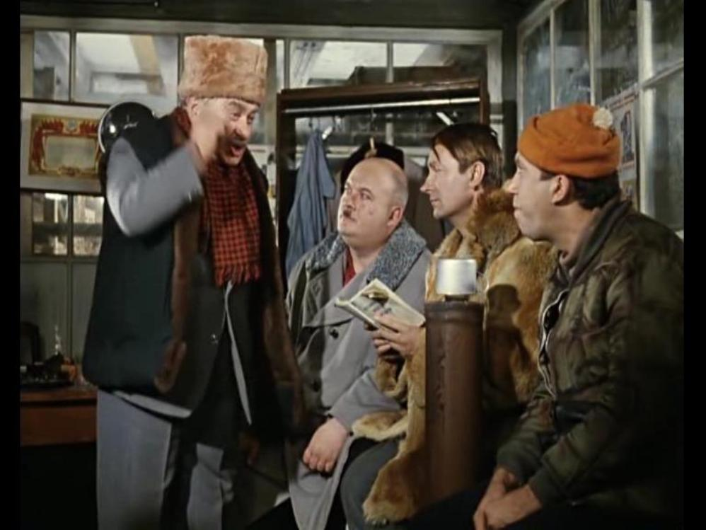
ИТС СТРОИТЕЛЬСТВО и ЖКХ
ОРГАНИЗАЦИЯ И ПРОВЕДЕНИЕ ДЕМОНСТРАЦИИ
Этап 2. Выявление потребностей
НАПРАВЛЯЮЩИЕ ВОПРОСЫ
Ольга Николаевна, а было бы вам интересно узнать о том, как можно БЫСТРО находить АКТУАЛЬНЫЕ ответы на все интересующие Вас вопросы и получать при этом информацию ГАРАНТИРОВАННО НАДЁЖНУЮ с юридической точки зрения?
Получив от клиента «Да» (А как по другому?) в ответ на направляющий вопрос, мы отвечаем:
«Именно поэтому я и хочу продемонстрировать Вам информационную систему ИТС СТРОИТЕЛЬСТВО и ЖКХ. Сейчас мы с Вами рассмотрим систему навигации ИТС СТРОИТЕЛЬСТВО И ЖКХ, меню, возможности, основные виды материалов и инструментов, представленных на ИТС СТРОИТЕЛЬСТВО и ЖКХ и то, чем эта система будет Вам полезна.
Это же сущие пустяки. Вам нужно только инициировать кражу. Вам надо взломать замок, проникнуть на склад, оставить следы выноса товара и спокойно удалиться ничего не взяв. Ну что, усвоили, наконец?
Notes:
33
33
33
Направляющий вопрос задаётся с целью резюмирования всех умозаключений, осуществлявшихся на этапе выявления потребностей, и может быть как ориентированным на решение конкретной задачи клиента, так и охватывающим весь комплекс проблем, успешно решаемых информационной системой ИТС СТРОИТЕЛЬСТВО И ЖКХ.
Получив от клиента положительный ответ на направляющий вопрос, мы можем переходить к основной части нашей демонстрации приёмов работы с информационной системой ИТС СТРОИТЕЛЬСТВО И ЖКХ.

Slide 34
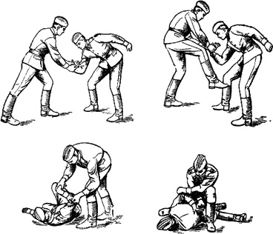
ИТС СТРОИТЕЛЬСТВО и ЖКХ
Борьба с возражениями
Notes:
34
34
34
Далее рассмотрим приемы ближнего боя и научимся противостоять самому популярному возражению …. Следующий слайд ->

Slide 35
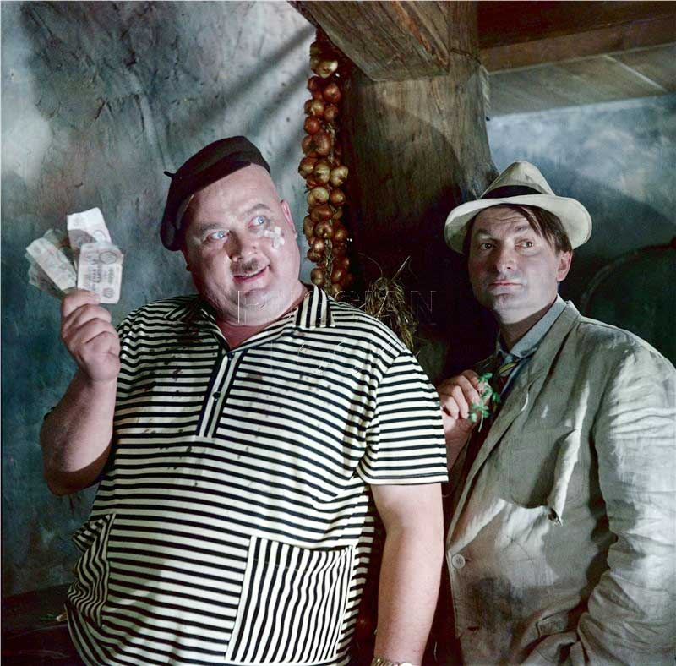
ИТС СТРОИТЕЛЬСТВО и ЖКХ
Борьба с возражениями
ДОРОГО!
Notes:
35
35
35

Slide 36
ИТС СТРОИТЕЛЬСТВО и ЖКХ
Борьба с возражениями
ДОРОГО?
Уход с линии атаки
Отвлекающий удар
Освобождение от захвата
Болевой прием
Выбор альтернативы для сравнения.
Вычисление разницы в стоимости.
Разбиение стоимости.
Сравниваем с другими затратами.
ИТС СТРОИТЕЛЬСТВО и ЖКХ 34 020 руб. ИТС ТЕХНО = 10 440 руб. ИТС ПРОФ = 24 720 руб.
34 020 – 10 440 = 23 580 руб. 34 020 – 24 720 = 9 300руб.
23 580 / 12 = 1 965 руб./ мес. 9 300 / 12 = 775 руб./ мес.
Пачка бумаги 200 руб.
Расход (в нашей компании) 2 пачки в день.
В месяц 40 пачек.
40 х 200 = 8 000 руб./мес.
ИТС СТРОИТЕЛЬСТВО и ЖКХ содержит ИТС ПРОФ
ИТС ПРОФ содержит 1С-Отчетность
ИТС СТРОИТЕЛЬСТВО и ЖКХ дополнительно экономит бумагу! и так далее…
Notes:
36
36
36
А в сравнении с чем?
ИТС ТЕХНО нам всегда хватало.
А сколько оно стоит? 10 440! Давайте посчитаем разницу. Получается 23 760. Делим на 12 – меньше 2000 руб. в месяц. Т.е. мы сейчас с вами обсуждаем сумму всего в 4 раза меньшую, чем вы тратите в месяц на бумагу для принтера.
- Мы сами будем устанавливать обновления, зачем платить больше?
- 2000 руб. в месяц это цена ответственности за сохранность ваших данных. Либо вы ее берете на себя, самостоятельно ставя обновление, либо переносите на профессионалов.

Slide 37
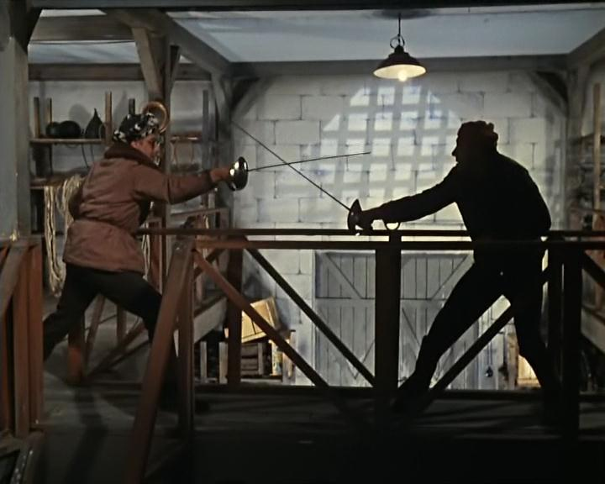
ИТС СТРОИТЕЛЬСТВО и ЖКХ
Борьба с возражениями
У нас уже есть СПС!
Notes:
37
37
37
Следующий излюбленный клиентами прием – «У нас уже есть К+, Гарант, Кодекс …», давайте научимся обезоруживать клиента и в этом случае.

Slide 38
ИТС СТРОИТЕЛЬСТВО и ЖКХ
Борьба с возражениями
Есть СПС?
Уход с линии атаки
Отвлекающий удар
Освобождение от захвата
Болевой прием
ИТС – необходимость, СПС – «бантики».
СПС – в разы дороже.
На «бантики» тратим больше чем на необходимость.
Давайте тратить меньше но все на необходимость.
Клиент пытаясь сэкономить, платит:
ИТС ТЕХНО = 10 440 руб. в год.
СПС = 50 000 – 70 000 в год.
На «бантики» тратим В ПЯТЬ РАЗ больше, чем на необходимость!
В сумме ИТС ТЕХНО + СПС = 60 000 – 80 000 руб. в год.
ИТС ПРОФ = база ГАРАНТ
ИТС СТРОИТЕЛЬСТВО и ЖКХ = ИТС ПРОФ + Раздел «Строительство» (еще около 25000 отраслевых, в т.ч. и региональных, документов)
ИТС СТРОИТЕЛЬСТВО и ЖКХ = 34 200 руб. год, т.е.
ИТС СТРОИТЕЛЬСТВО и ЖКХ в 2-3 раза доступнее чем ИТС ТЕХНО + СПС !!!
А кроме того ИТС СТРОИТЕЛЬСТВО и ЖКХ > СПС
Это еще и АНАЛИТИКА !!!
Notes:
38
38
38
Главное понятие, необходимое для разбора этой ситуации – «бантики», т.е. то, без чего можно прожить. Вот СПС это «бантики», без нее можно прожить, без договора ИТС нельзя! ИТС это необходимое условие обслуживания программ «1С», ИТС – необходимость.
Давайте посмотрим, сколько мы (клиент) платим за необходимость, а сколько за «бантики». Математика упрямая штука – СПС в разы дороже, но есть возможность существенной ( в 2-3 раза) экономии средств с приобретением дополнительных преимуществ:
Выезд специалиста
Аналитика
1С-Отчетность

Slide 39
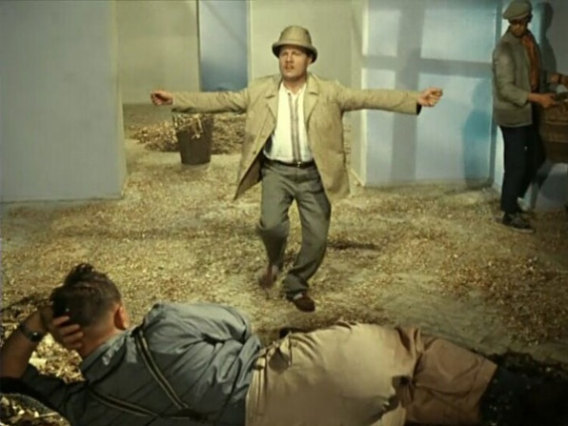
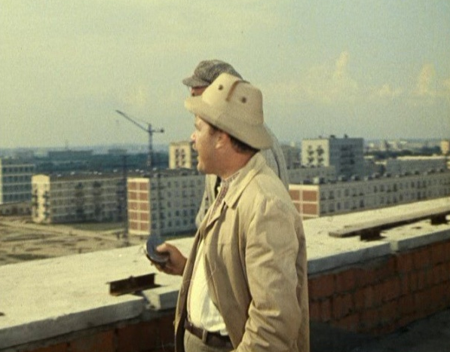
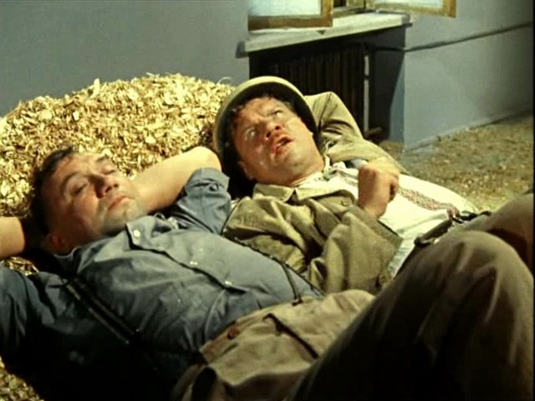
ИТС СТРОИТЕЛЬСТВО и ЖКХ
ДЕМОНСТРАЦИЯ
ДЕМОНСТРАЦИЯ!
Notes:
39
39
39
После установления контакта и актуализации потребностей мы переходим непосредственно к содержательной части демонстрации.
Далее приводится сценарий демонстрации информационной системы ИТС СТРОИТЕЛЬСТВО и ЖКХ по заданной структуре с заранее подготовленными примерами.

Slide 40
ИТС СТРОИТЕЛЬСТВО и ЖКХ
ДЕМОНСТРАЦИЯ
ДАВАЙТЕ ДОГОВОРИМСЯ
Дальнейшую демонстрацию я посвящу только разделу «Строительство», т.к. не на секунду не сомневаюсь, что вы умеете показывать ИТС ПРОФ.
Notes:
40
40
40

Slide 41
ИТС СТРОИТЕЛЬСТВО и ЖКХ
ДЕМОНСТРАЦИЯ
Notes:
41
41
41
При переходе по любой из ссылок, например, «1С – Элит. Стандарты в строительстве», мы попадаем на страницу, на которой перечислены новые материалы выпуска по интересующей нас теме.
По нашим собственным наблюдениям на этом часто демонстрация и заканчивается… положительным решением клиента, но не будем уповать на удачу и продолжим.

Slide 42
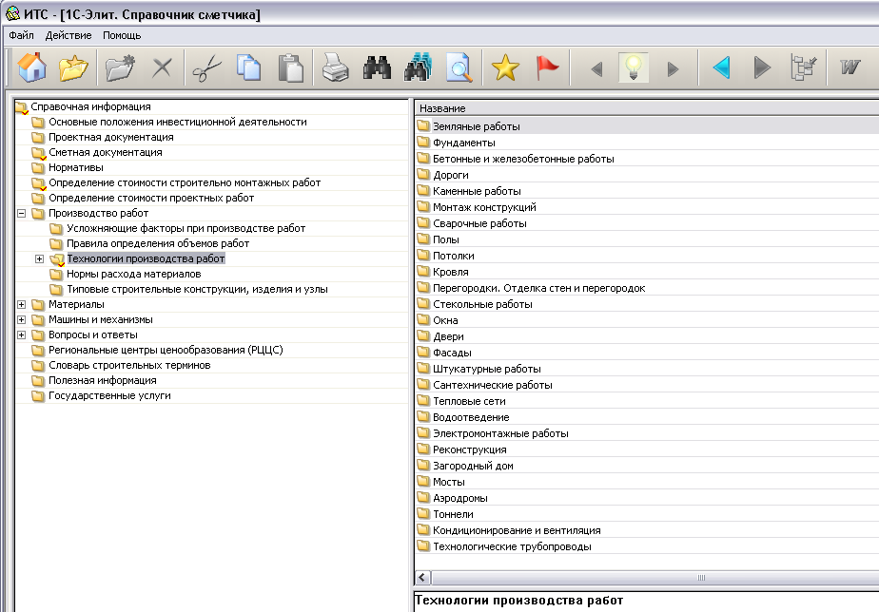
ИТС СТРОИТЕЛЬСТВО и ЖКХ
ДЕМОНСТРАЦИЯ
СПРАВОЧНИК СМЕТЧИКА
Аналитические справки по вопросам сметного нормирования в строительстве
Методики составления сметной и исполнительной документации
Ответы специалистов на реальные вопросы строителей
Разбор реальных примеров «из жизни» с комментариями
Notes:
Более всего полезен, начинающим сметчикам, а так же сотрудникам других специальностей, временно или вынужденно выполняющих функции сметчика. Часто функции по проверке и даже составлению смет вменяют, мало чего понимающим в этом бухгалтерам.
Справочник сметчика – в первую очередь самоучитель по сметному нормированию, при его подготовке мы ориентировались на методы подачи материала сервисом Wikipedia.

Slide 43
ИТС СТРОИТЕЛЬСТВО и ЖКХ
ДЕМОНСТРАЦИЯ
СПРАВОЧНИК СМЕТЧИКА
Технологии производства работ
Обзор строительных материалов, оборудования и техники
Методическая информация о получении разрешений и лицензий
Notes:
Данный раздел будет интереснее всего опытным специалистам. Он пригодится сметчикам, которым зачастую приходится обращаться за подобной помощью к исполнителям работ, прорабам и пр. А так же и непосредственно рабочим специалистам и организаторам работ.

Slide 44
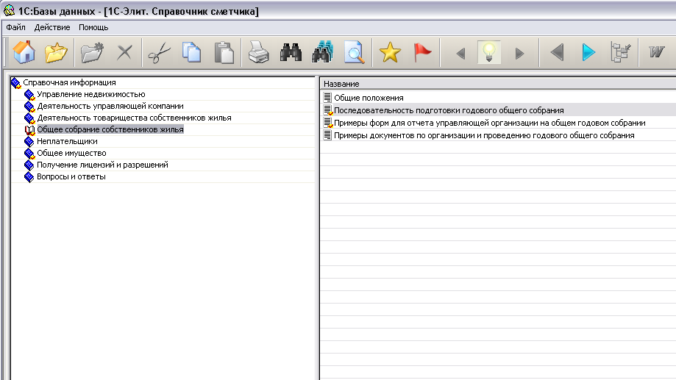
ИТС СТРОИТЕЛЬСТВО и ЖКХ
ДЕМОНСТРАЦИЯ
СПРАВКИ И МЕТОДИКИ ЖКХ
Аналитические справки по вопросам деятельности организации в сфере ЖКХ
Методология создания системы управления многоквартирным домом
Правила составления документации
Notes:
Раздел ЖКХ содержит в себе материалы начиная с руководств по организации управляющих компаний, выбора системы управления многоквартирным домом и пр.

Slide 45
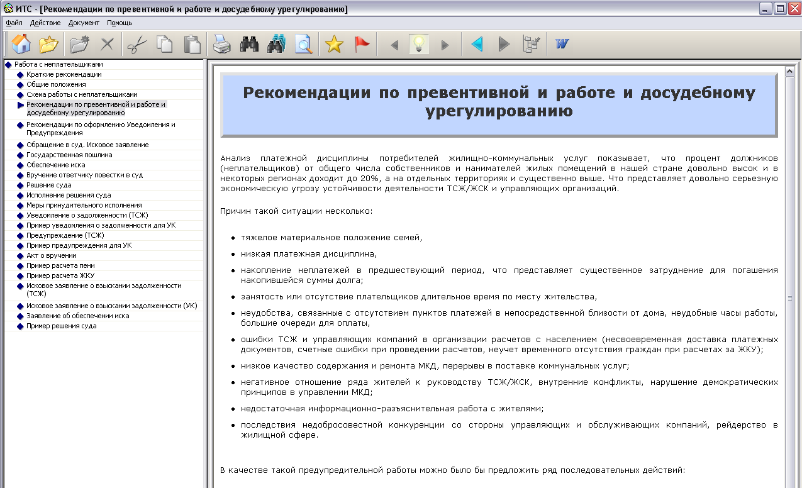
ИТС СТРОИТЕЛЬСТВО и ЖКХ
ДЕМОНСТРАЦИЯ
СПРАВКИ И МЕТОДИКИ ЖКХ
Организация работы с неплательщиками
Ответы на актуальные вопросы
Методическая информация о получении разрешений и лицензий

Slide 46
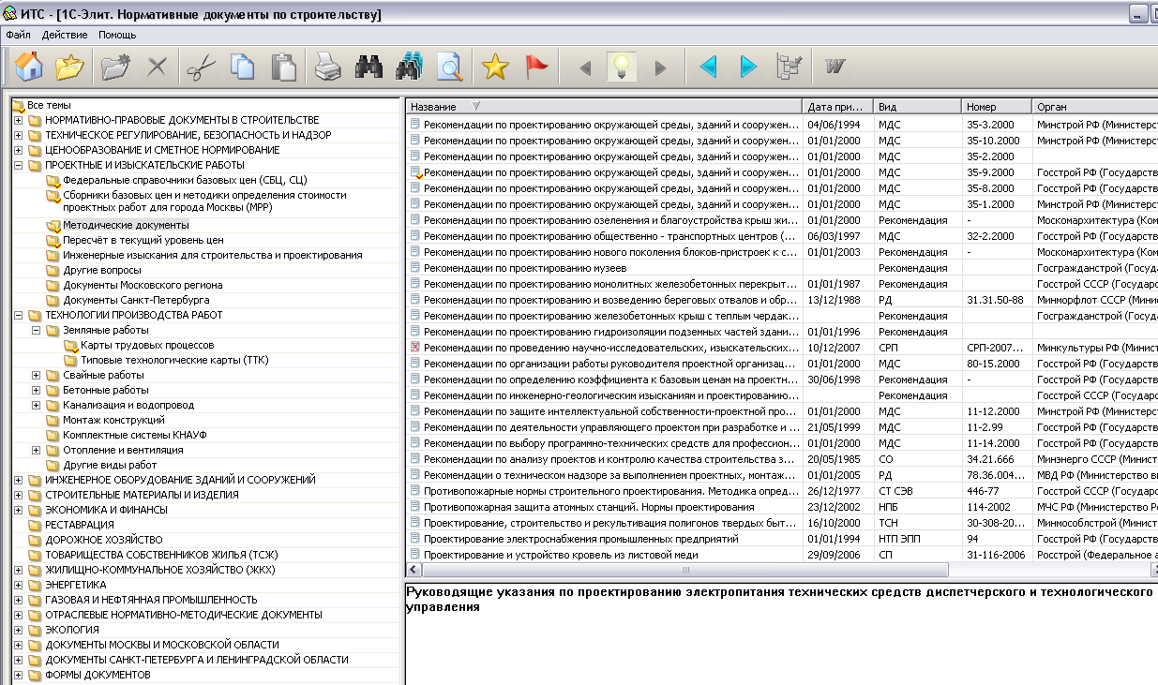
ИТС СТРОИТЕЛЬСТВО и ЖКХ
ДЕМОНСТРАЦИЯ
НОРМАТИВНЫЕ ДОКУМЕНТЫ ПО СТРОИТЕЛЬСТВУ И ЖКХ
Более 7500 документов
Тематики:
Строительство
ЖКХ
Энергетика и НефтеГазовая отрасль
Экология

Slide 47
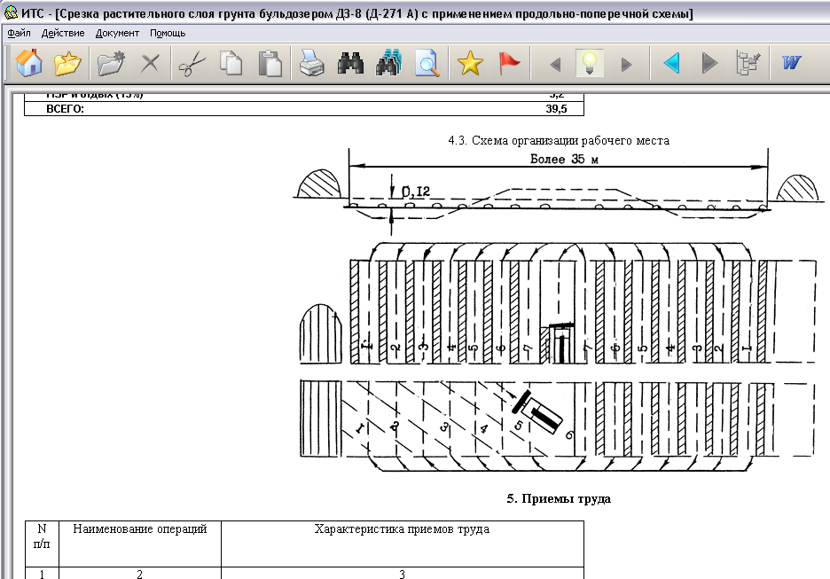
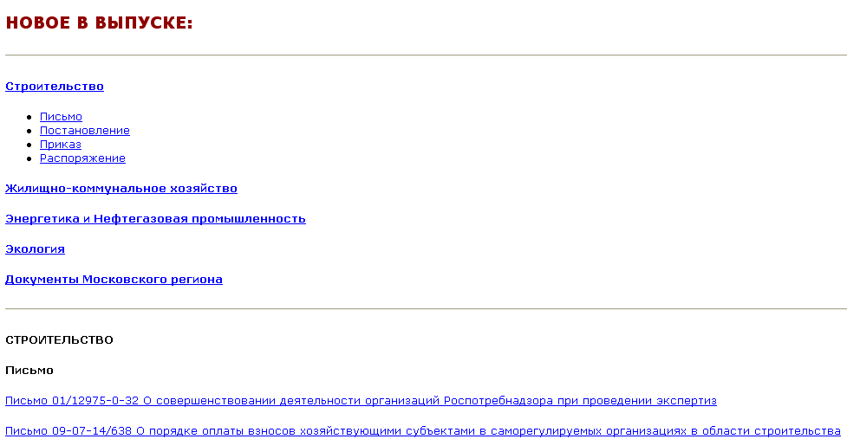
ИТС СТРОИТЕЛЬСТВО и ЖКХ
ДЕМОНСТРАЦИЯ
НОРМАТИВНЫЕ ДОКУМЕНТЫ ПО СТРОИТЕЛЬСТВУ И ЖКХ
Бланки и формы
Технологические карты
Ежемесячное обновление
Федеральные + Москва и Санкт-Петербург

Slide 48
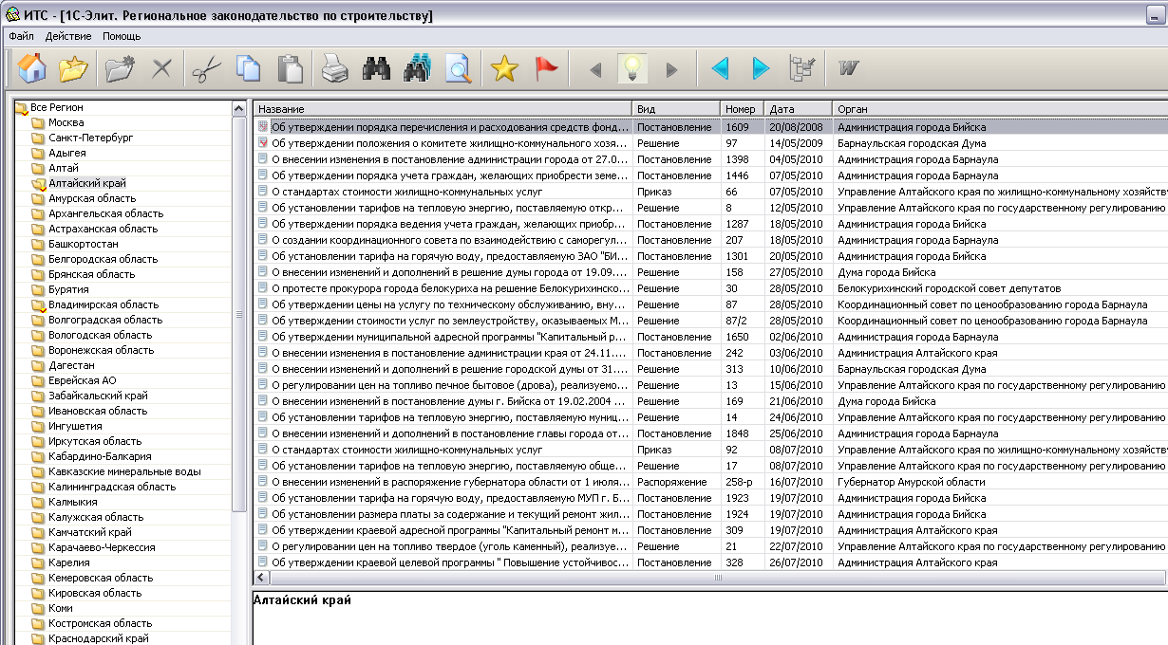
ИТС СТРОИТЕЛЬСТВО и ЖКХ
ДЕМОНСТРАЦИЯ
РЕГИОНАЛЬНОЕ ЗАКОНОДАТЕЛЬСТВО ПО НАЛОГООБЛОЖЕНИЮ, СТРОИТЕЛЬСТВУ И ЖКХ
Более 13 000 документов
Более 300 новых документов ежемесячно
Все регионы РФ

Slide 49
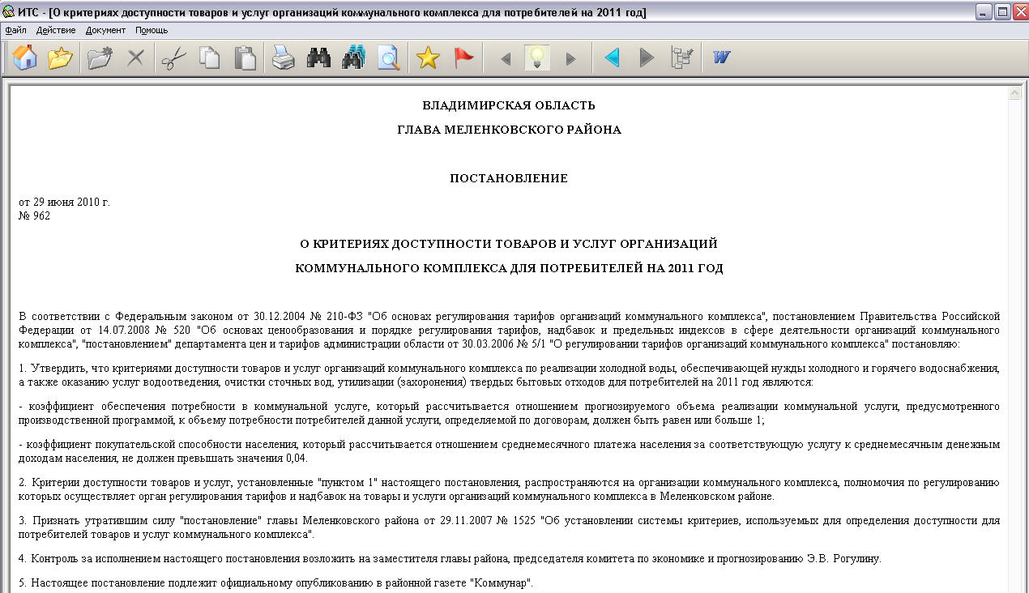
ИТС СТРОИТЕЛЬСТВО и ЖКХ
ДЕМОНСТРАЦИЯ
РЕГИОНАЛЬНОЕ ЗАКОНОДАТЕЛЬСТВО ПО НАЛОГООБЛОЖЕНИЮ, СТРОИТЕЛЬСТВУ И ЖКХ
Включая документы муниципальных образований (районов и городов)

Slide 50
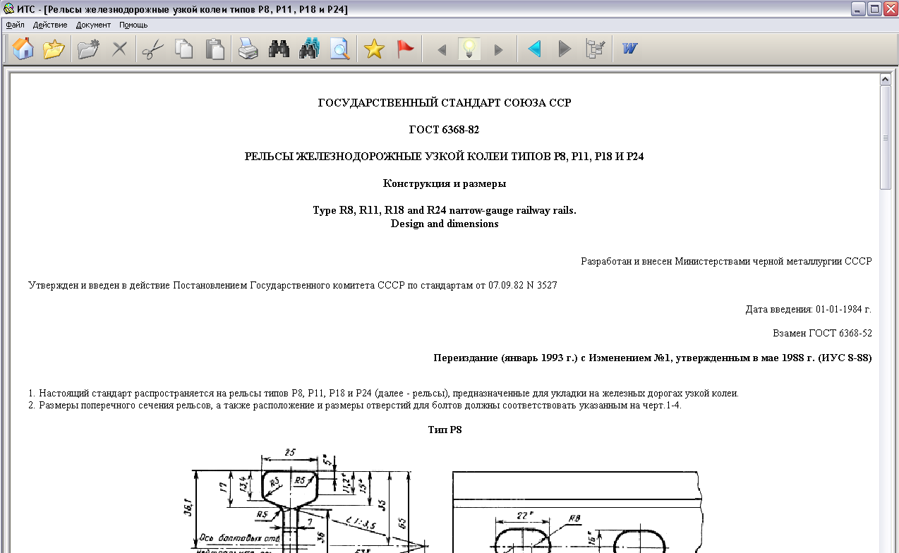
ИТС СТРОИТЕЛЬСТВО и ЖКХ
ДЕМОНСТРАЦИЯ
СТАНДАРТЫ В СТРОИТЕЛЬСТВЕ И ЖКХ
Более 3500 ГОСТов и ОСТов
Современные стандарты ИСО
Ежемесячное обновление
+ стандарты по менеджменту, контролю качества и безопасности

Slide 51
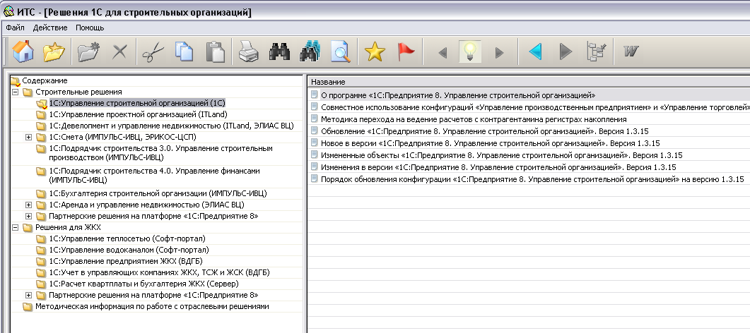
ИТС СТРОИТЕЛЬСТВО и ЖКХ
ДЕМОНСТРАЦИЯ
РЕШЕНИЯ 1С ДЛЯ СТРОИТЕЛЬНЫХ И ЖКХ ОРГАНИЗАЦИЙ
Описание отраслевых программ фирмы 1С для строительства и ЖКХ
Описание возможностей каждой программы
Руководство по работе с программой от разработчика
Последние обновления программ
Описание каждого обновления с информацией о том, что появилось нового

Slide 52
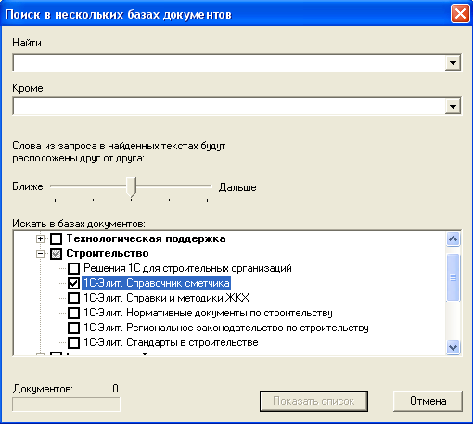
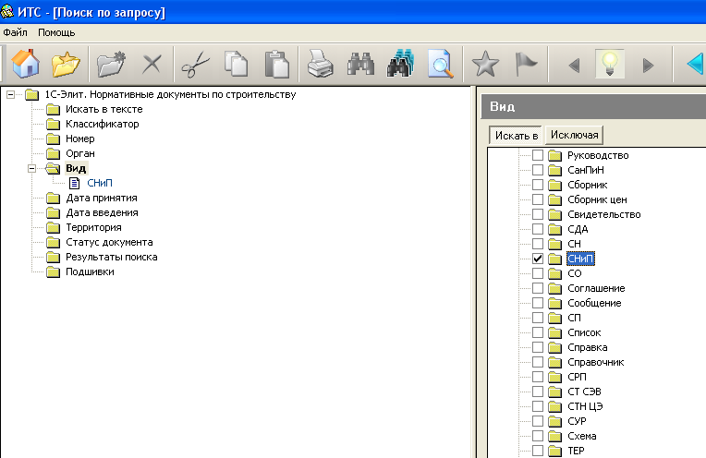
ИТС СТРОИТЕЛЬСТВО и ЖКХ
ДЕМОНСТРАЦИЯ
СИСТЕМА ПОИСКА МАТЕРИАЛОВ И ДОКУМЕНТОВ
- поиск документов или материалов сразу в нескольких базах
- поиск документов или материалов в одной базе по различным критериям (виду,
номеру, утвердившему органу, дате введения, территории действия и т.д.)
- поиск названий папок в классификаторе и текста в документе
- печать
- экспорт в Microsoft Word

Slide 53
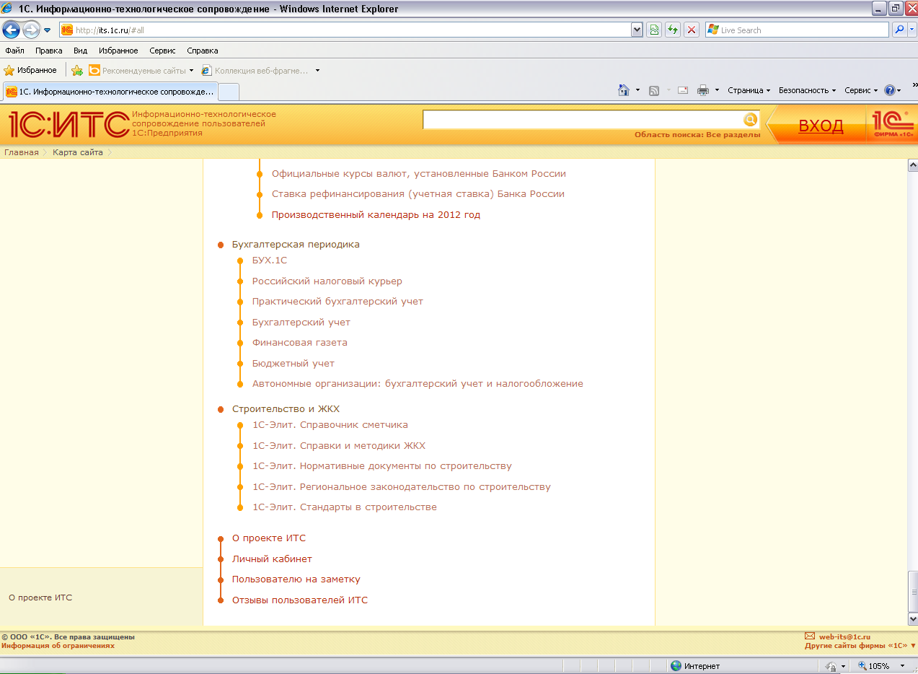
ИТС СТРОИТЕЛЬСТВО и ЖКХ
ДЕМОНСТРАЦИЯ
http://its.1c.ru - > Карта сайта - > Строительство и ЖКХ

Slide 54
ИТС СТРОИТЕЛЬСТВО и ЖКХ
ДЕМОНСТРАЦИЯ
ОБНОВЛЕНИЕ СИСТЕМЫ
Ежемесячно с доставкой и возможностью установки на несколько рабочих мест
Последние версии отраслевых программ фирмы 1С
Последние нормативно-правовые и нормативно-технические акты
Аналитический обзор нововведений в отрасли
Обзор новых материалов и технологий
Обновление материалов содержащихся в ИТС ПРОФ

Slide 55
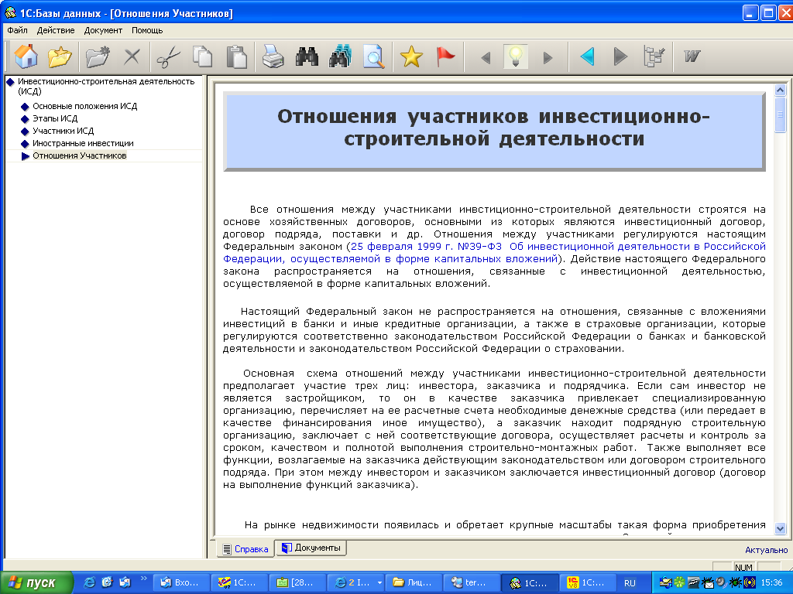
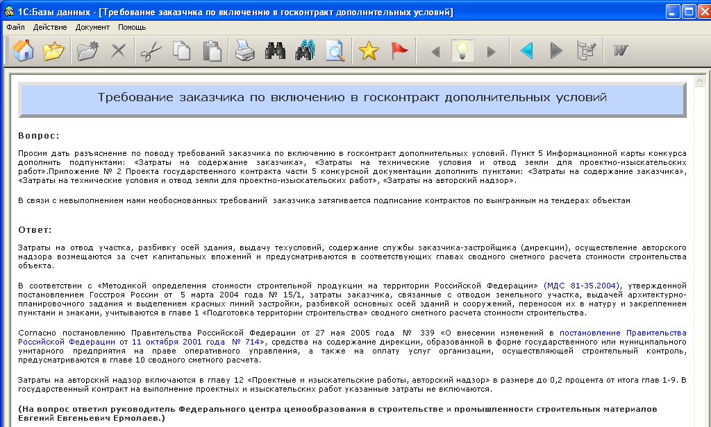
ИТС СТРОИТЕЛЬСТВО и ЖКХ
ПОЗИЦИОНИРОВАНИЕ ПРОДУКТА
РУКОВОДИТЕЛЮ
Аналитические справки по вопросам взаимоотношений участников инвестиционно-строительного процесса
Разбор сложных ситуаций
Советы экспертов
Ответы представителей руководящих органов и экспертов на реальные вопросы руководителей строительных организаций
Notes:
Руководителю

Slide 56
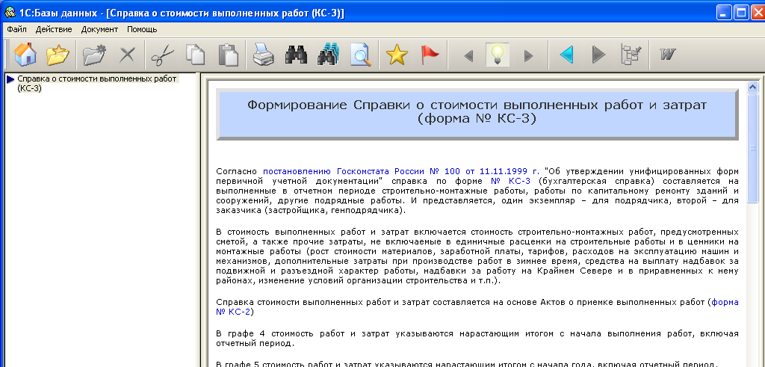
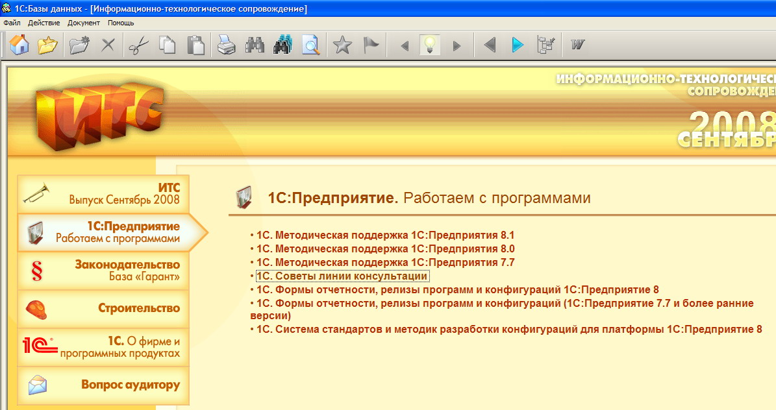
ИТС СТРОИТЕЛЬСТВО и ЖКХ
ПОЗИЦИОНИРОВАНИЕ ПРОДУКТА
БУХГАЛТЕРУ
Пошаговые инструкции по подготовке специализированных форм, таких как
КС-2, КС-3 и д.т.
Инструкции даны простым доступным языком и снабжены подробными примерами.
Советы пользователям программ «1С», методическая поддержка, рекомендации линии консультаций. Обновления программ.
Ответы на вопросы по особенностям учета налогов в строительстве.
Notes:
Бухгалтеру

Slide 57
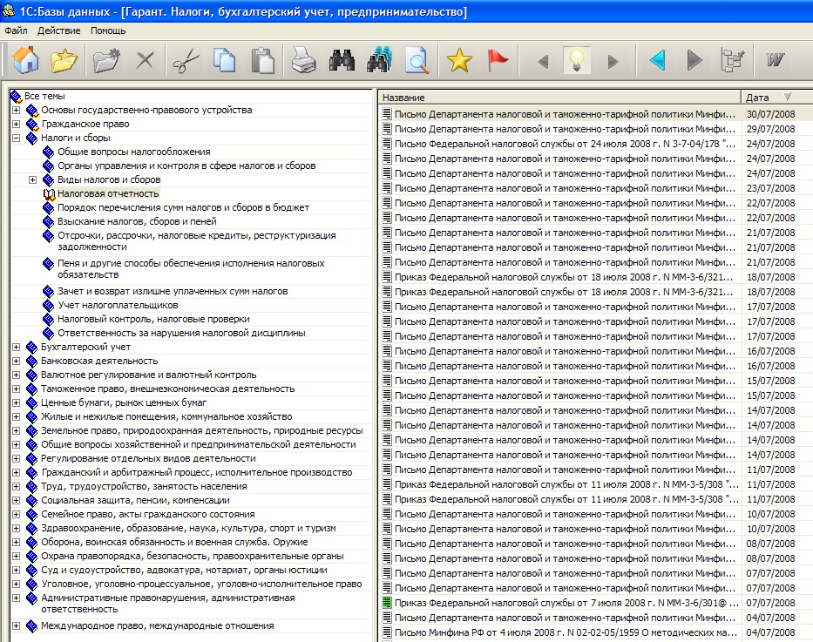
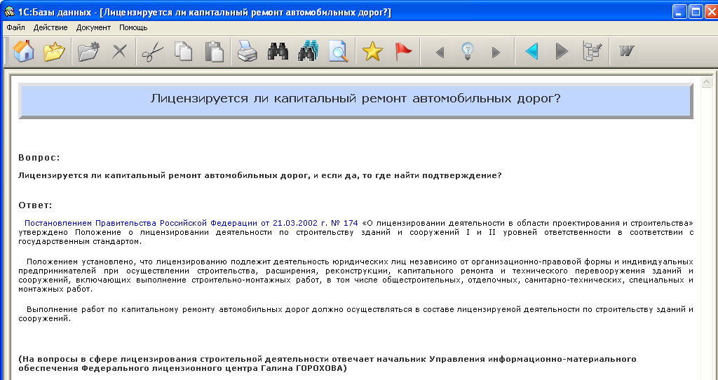
ИТС СТРОИТЕЛЬСТВО и ЖКХ
ПОЗИЦИОНИРОВАНИЕ ПРОДУКТА
ЮРИСТУ
Необходимый набор нормативно-правовых документов
Удобная система поиска
Возможность заказать отсутствующий в базе документ
Ответы на вопросы
Методики получения лицензий и разрешений
Notes:
Юристу

Slide 58
ИТС СТРОИТЕЛЬСТВО и ЖКХ
ПОЗИЦИОНИРОВАНИЕ ПРОДУКТА
ГЛАВНОМУ ИНЖЕНЕРУ
Стандарты в строительстве: ГОСТ, ОСТ, ISO … Всего около 3000 документов.
Ответы на вопросы Технологии производства работ Справочник строительных материалов

Slide 59
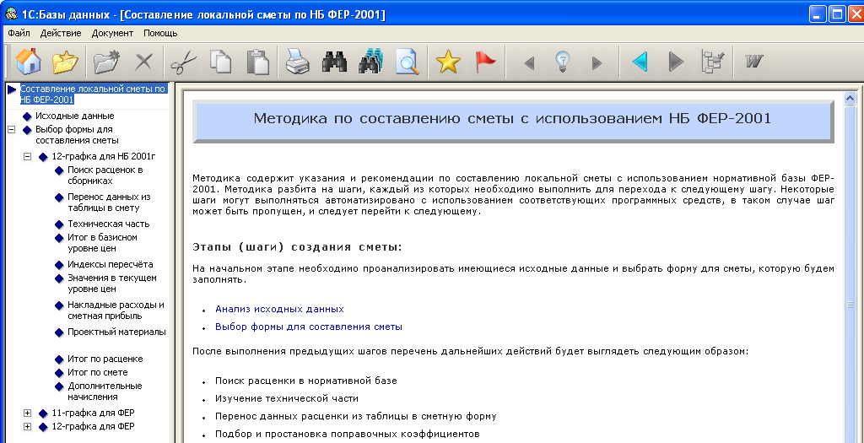
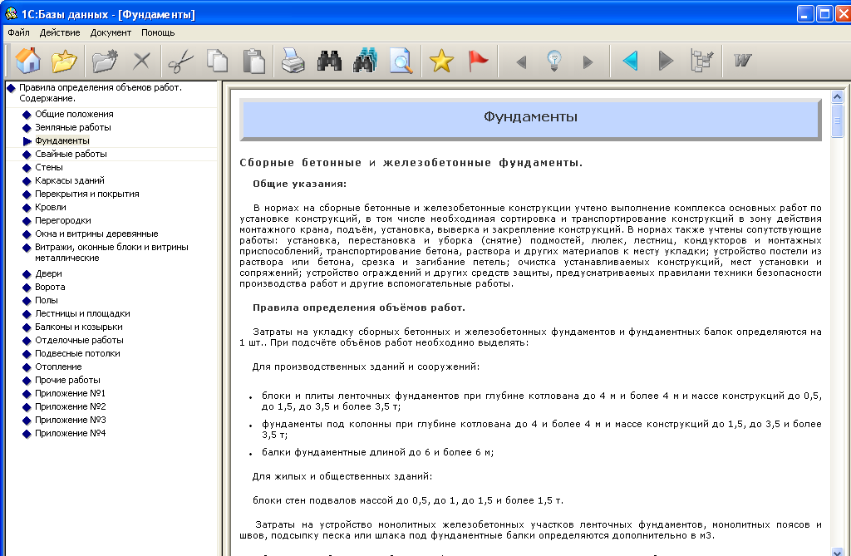
ИТС СТРОИТЕЛЬСТВО и ЖКХ
ПОЗИЦИОНИРОВАНИЕ ПРОДУКТА
СМЕТЧИКУ
Аналитика и методики по составлению сметной документации Необходимый набор СНиПов, МДСов и т.д.
Правила определения объемов работ

Slide 60
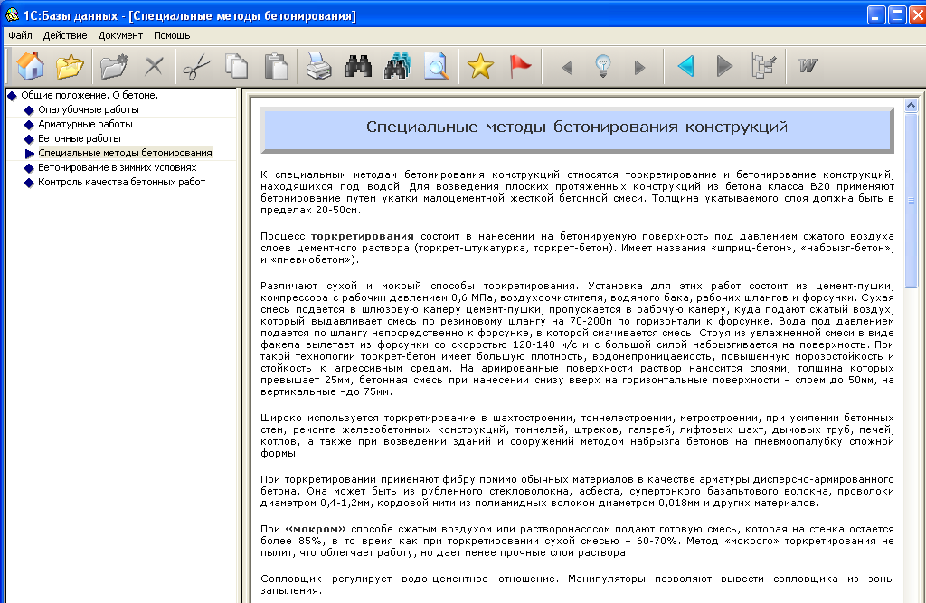
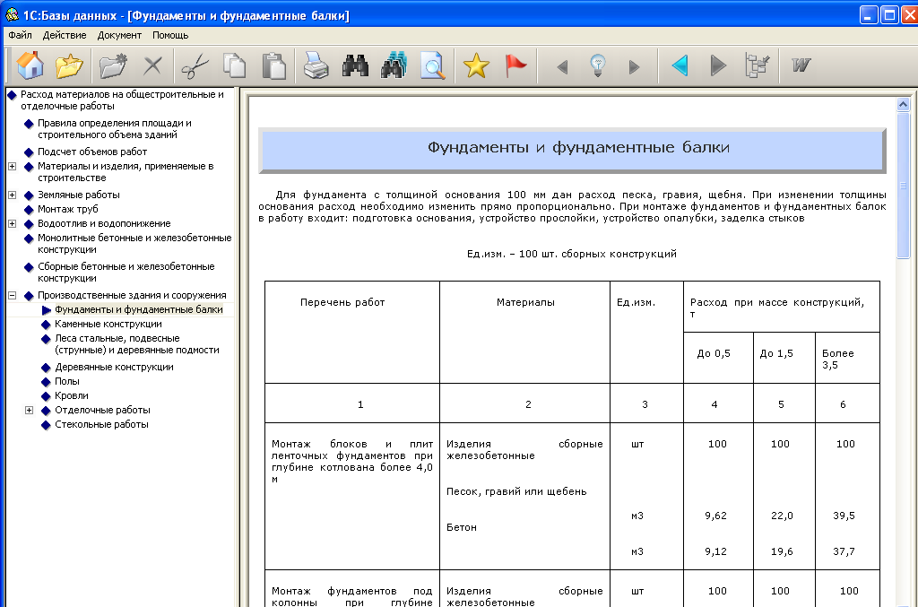
ИТС СТРОИТЕЛЬСТВО и ЖКХ
ДЕМОНСТРАЦИЯ
ПРОРАБУ
Описание популярных технологий работ
Нормы расхода материалов при выполнении работ
Представлены как нормативные показатели, так и практические рекомендации

Slide 61
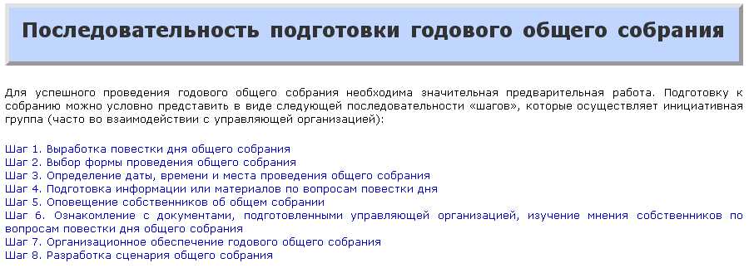
ИТС СТРОИТЕЛЬСТВО и ЖКХ
ПОЗИЦИОНИРОВАНИЕ ПРОДУКТА
РАБОТНИКУ ЖКХ
Рекомендации по управлению и содержанию многоквартирного дома
Методика работы с неплательщиками
Методика проведения общего собрания с собственниками
Необходимые формы и нормативно-правовые документы
Анализ моделей управления многоквартирными домами Методика создания ТСЖ
Ответы на вопросы

Slide 62
ИТС СТРОИТЕЛЬСТВО и ЖКХ
ПОЗИЦИОНИРОВАНИЕ ПРОДУКТА
СОСТАВ
- ИТС в первую очередь аналитический продукт для поддержки пользователей в принятии решений и подготовке специальной документации
- Все необходимые в работе нормативные документы
- Технологии производства работ и справочник строительных материалов
- Ответы на вопросы
ОБНОВЛЕНИЕ ОТРАСЛЕВЫХ ПРОГРАММ
- Последние версии ПП
- Методики работы
СТОИМОСТЬ
- Менее 3 000 рублей в месяц, что в несколько раз меньше стоимости сопровождения похожих справочно-правовых систем
- Нет расходов на первоначальную поставку системы
КОЛИЧЕСТВО ПОЛЬЗОВАТЕЛЕЙ
- Информационную систему можно установить на несколько пользовательских мест с возможностью одновременной работы без увеличения стоимости обслуживания
- Можно взять домой, поработать на ноутбуке и т.д. без затруднений с установкой

Slide 63
ИТС СТРОИТЕЛЬСТВО и ЖКХ
1С-ЭЛИТ СМЕТНЫЙ КОНСАЛТИНГ
ИНФОРМАЦИОННО-АНАЛИТИЧЕСКАЯ СИСТЕМА 1С-ЭЛИТ СМЕТНЫЙ КОНСАЛТИНГ
Содержит материалы из блока СТРОИТЕЛЬСТВО и ЖКХ, кроме:
строительные решения
справки и методики ЖКХ
Может являться источником дополнительного заработка
У бухгалтера ИТС, у сметчика ЭСК
Может являться возможностью «проникнуть» в организацию
Начинаем с ЭСК, в дальнейшем обслуживаем по другому ПО
Не требует наличия продуктов фирмы 1С
Стоимость:
по прайсу фирму 1С – 15 600 рублей
наша – 22 500 рублей
Сайт продукта: http://1c-esk.ru

Slide 64
ИТС СТРОИТЕЛЬСТВО и ЖКХ
РЕКОМЕНДАЦИИ
СОВЕТЫ ПО УВЕЛИЧЕНИЮ ДОЛИ И ПРОЛОНГАЦИЯМ БОЛЕЕ ДОРОГИХ ДОГОВОРОВ ИТС СТРОИТЕЛЬСТВО И ЖКХ
Строители везде, не стоит ограничиваться СМУ и прочими. Строят для себя банки, заводы, больницы, торговые сети, бюджетные учреждения и другие игроки из различных отраслей.
Установка в сетевом режиме и демонстрация возможностей ИТС СТРОИТЕЛЬСТВО и ЖКХ для различных специалистов: сметчики, инженеры ПТО, мастера, прорабы, проектировщики, юристы и прочее.
Выявление заинтересованности клиента в продлении договора за несколько месяцев до его окончания. Устранение мелкой неудовлетворенности клиента заранее может сделать его «вашим» на долгие годы.
Оформлять льготные договора на ИТС СТРОИТЕЛЬСТВО и ЖКХ при продаже любых решений и любым клиентам.
пользователю можно позиционировать как наиболее полное сопровождение.
при окончании срока льготного договора некоторые клиенты оплатят договор ИТС СТРОИТЕЛЬСТВО и ЖКХ «по привычке», «не глядя».

Slide 65
ИТС СТРОИТЕЛЬСТВО и ЖКХ
Партнёрская программа
Notes:
65
65
65

Slide 66
ИТС СТРОИТЕЛЬСТВО и ЖКХ
ПАРТНЁРСКАЯ ПРОГРАММА
НАШЕ ПРЕДЛОЖЕНИЕ ПАРТНЁРАМ
Премия за продвижение партнёрам 5% от стоимости по прайсу 1С (помимо скидки 1С)
Обучение ваших сотрудников и специалистов бесплатно (семинары и вебинары)
предметная область (Строительство)
информационные продукты для Строительства и ЖКХ
Учётные программы для строительства (Элит-строительство. Бухгалтерский учёт)
Удалённые демонстрации наших продуктов вашим клиентам (продажа ВАША)
Методическая и техническая поддержка партнёров и клиентов по нашим решениям
Передача обратившихся к нам клиентов из регионов ВАМ

Slide 67
Спасибо за внимание! Вопросы?
Отдел по работе с партнёрами ГК «Элит-профит» (495) 514-19-90
stroy@eprof.ru

